Slide 1



Фестиваль Искусства и Спорта
16 мая в Новочеркасске Ростовской области состоится городской Фестиваль Искусства и Спорта
Фестиваль пройдет в День города Новочеркасска с 11:00 на проспекте Платовском. Организаторы представят 20 самых интересных направлений активного отдыха для молодежи на специальных тематических площадках, собранных в один день и в одном месте. Участники смогут посетить несколько территорий — спорта, отдыха и творчества. Кроме того, в рамках фестиваля пройдут мастер-классы и показательные выступления, спортивные соревнования и чемпионаты на кубок мэра Новочеркасска. Организаторы планируют собрать 10 тысяч участников, провести чемпионаты по силовому экстриму и русскому жиму, танцевальные батлы и художественные выставки, модные показы и скейт-кросс, а также грандиозную велогонку по улицам города. Чтобы стать участником фестиваля искусства и спорта, нужно зарегистрироваться https://vk.com/fiisrussia

Slide 2

Гонка «Критериум» в Новочеркасске
В этом году организаторы Фестиваля приготовили кое-что необчыное и яркое для гостей и участников. Это – грандиозная велогонка «Критериум» на Кубок Мэра г. Новочеркасска, маршрут которой будет проходить по улицам города и вокруг Новочеркасского Собора. Соревнования будут проводится в 2 этапа: гонка «Критериум» для представителей шоссейного велоспорта, и масс-старт для всех желающих. Начало регистрации в 10.00, старт гонки намечен на 11.30. Приглашаем всех желающих принять участие в этом мероприятии. Подробную инфорамацию о гонке Вы можете найти в положении о соревнованиях, зарегистрироваться можно в группе ВК https://vk.com/fiisrussia или по тел: ________________________

Slide 3
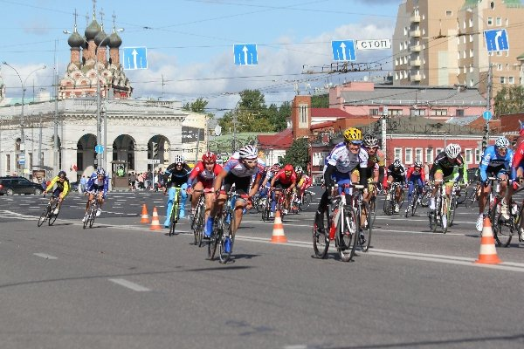
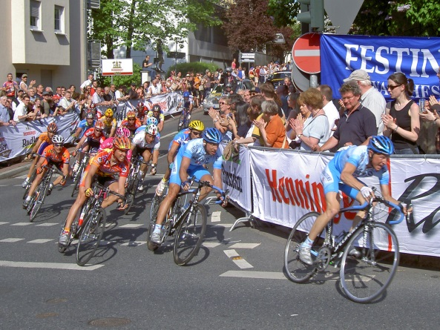
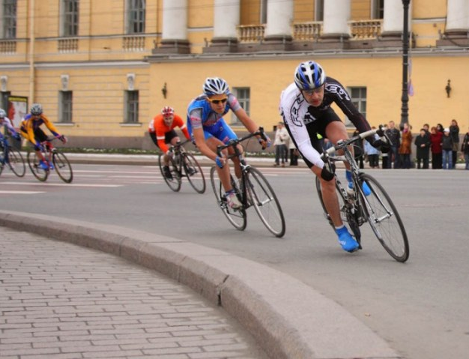
Гонка «Критериум»
«Критериум» - групповая кольцевая велогонка по улицам города. Спортсмены едут по кругу, каждый круг устанавливается промежуточный финиш, где первые пять гонщиков, пересекших черту набирают очки. Спортсмен, набравший наибольшее количество очков за гонку становится победителем.
Таким образом Критериум - это зрелищная динамичная гонка, изобилующая тактическими хитростями, которые видны зрителю, и требующая большой физической выносливости
В День города в гонке примут участие представители Новочеркасского вело клуба, областной Федерации велоспорта, а так же все желающие, прошедшие соответствующую квалификацию.

Slide 4
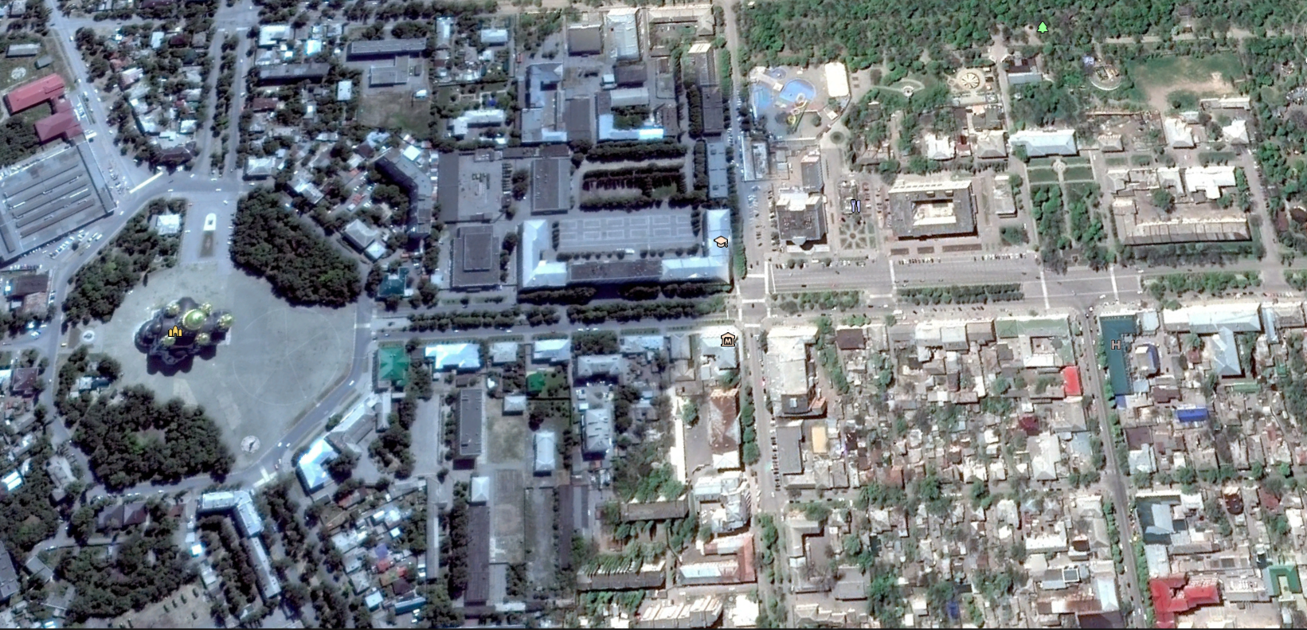

Схема проведения гонки
Маршрут гонки: Новочеркасск, проспект Платовский - Соборная площадь
СТАРТ
ФИНИШ

Slide 5
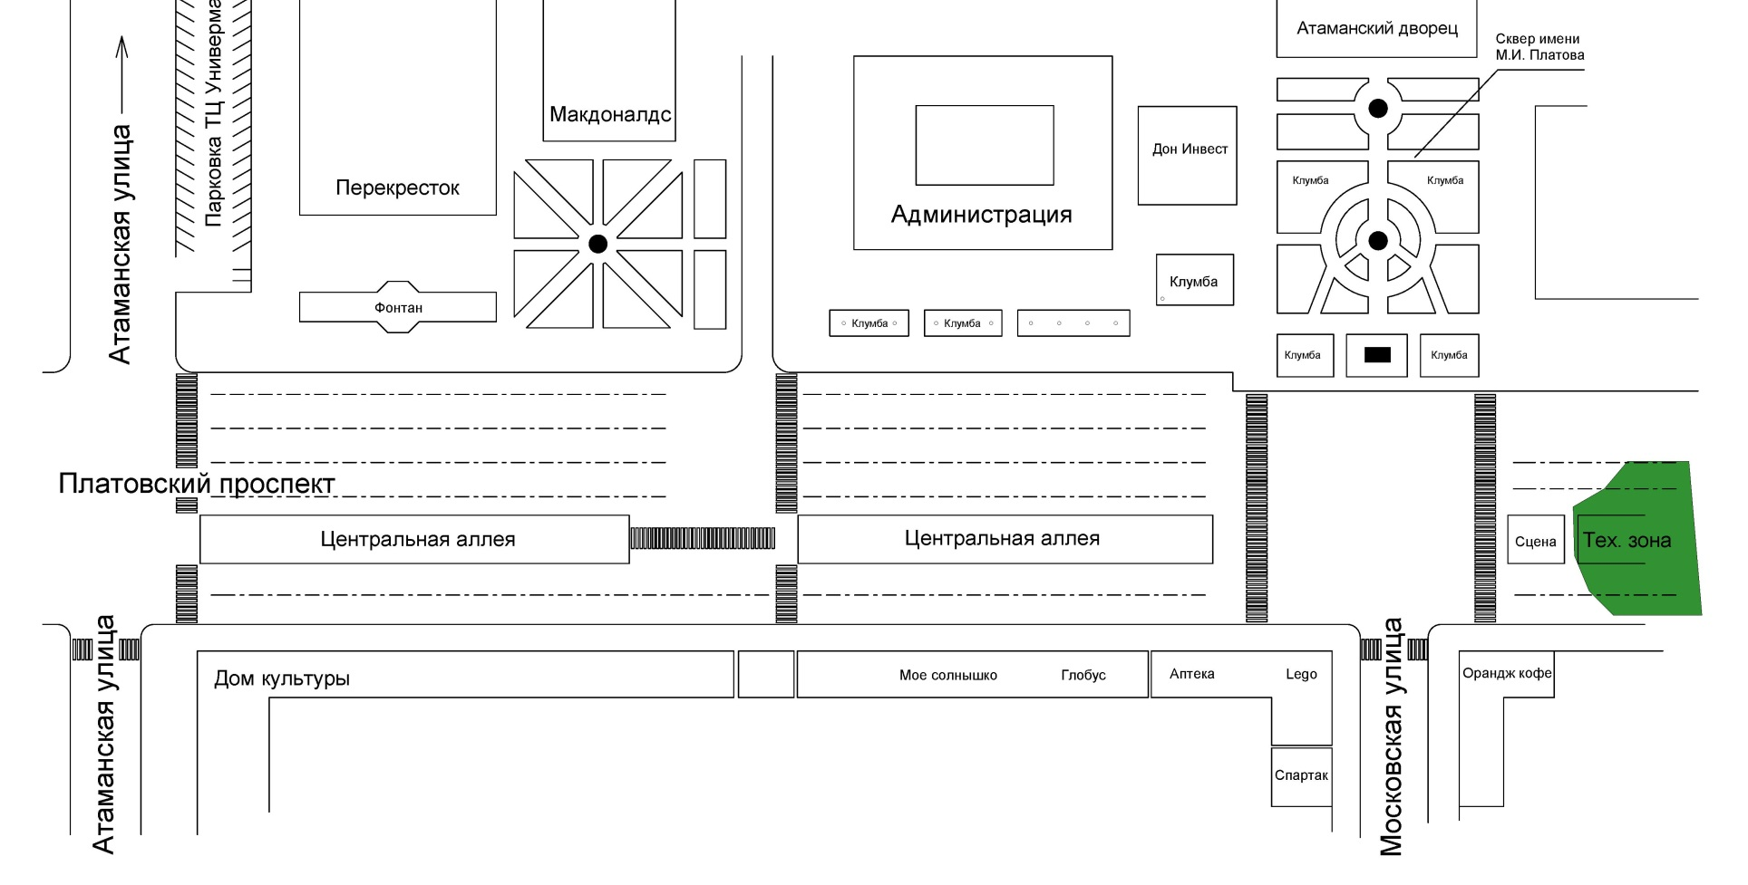

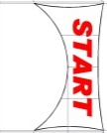

Схема проведения гонки

Slide 6
Схема проведения гонки
«Критериум» - групповая кольцевая велогонка по улицам города. Спортсмены едут по
Технические характеристики гонки
Старт | 11.30
Количество кругов | 8
Длина круга | 2,5 км.
Длина дистанции | 20 км.
Продолжительность гонки | 30 – 35 мин.
Среднее время прохождения круга | 3-4 мин.
Средняя скорость на круге | 40 км/ч
Ожидаемое количество участников | до 100 чел.
Финиш на каждом втором круге | 3 промежуточных финиша

